Slide 1





哈希PPT模板使用说明
页面说明
请使用最新版本的演示文稿，此模板的每一部分均提供了几种不同风格，可以根据您的演示内容进行相应选择，给用户特别的观看体验，同时彰显出哈希品牌的特性。
封面
议程/目录
章节封面
颜色：
HACH蓝的RGB色值为：0/126/181
深灰色RGB色值为：77/77/77
浅灰色RGB色值为：153/153/153
内容页
结束页
字体：
· 标题及文本字体：微软雅黑
· 英文字体：Msyh(Microsoft YaHei)
注意：文字或图片请勿覆盖哈希及子品牌logo

Slide 2
2026环博会参展厂商竞争分析
哈希中国IMS产品线
2026年4月 | 上海新国际博览中心 | 哈希展位 E3-C12
数据来源：微信公众号公开数据OCR提取 | 样本：972家参展厂商

Slide 3
会议议程
或目录
输入内容
输入内容
输入内容
输入内容
输入内容

Slide 4
此处输入幻灯片
章节标题

Slide 5
07
90天行动建议
30天
建立39家数字化跨界公司竞争情报档案
梳理每家公司的云平台架构、产品参数、目标客户，评估与IMS重叠度
30天
重点分析江苏纽带智能(E3-G61)等端到端方案公司
评估其是否已推出与哈希IMS直接竞争的产品，输出内部评估报告
60天
完成E4馆182家展商竞品分类
区分直接竞品（仪器仪表）、渠道合作方、潜在合作伙伴，拜访重点展商
60天
与E4馆国内仪表厂商建立联系
了解其价格体系和产品路线图，为应对价格竞争做准备
90天
发布IMS产品线竞争力评估内部报告
基于展商数据和客户沟通，评估IMS产品在监测市场的竞争地位
90天
与水务/环保运营商客户验证价格压力
向大型水务集团客户了解采购趋势，验证展会观察到的价格压力

Slide 6
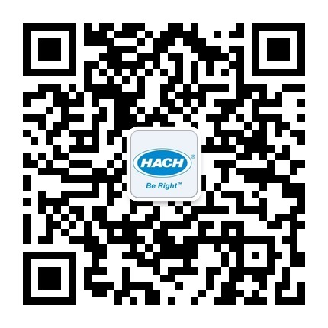


核心结论
最大威胁
不是传统仪表同行，而是39家数字化跨界公司（跨界打劫）
江苏纽带智能、尚云互联、杭州易环智能、E20环境平台等
直接竞争
E4馆182家仪器仪表展商构成直接竞争，但多为单一参数产品
哈希优势在于全参数覆盖和品牌信任度
跨界侵蚀
39家数字化公司具备云平台+端到端方案能力，可能侵蚀IMS核心市场
这些公司整合传感器+云平台，对IMS产品线威胁最大
数据缺口
E3馆（监测与检测）数据不完整，需进一步补充E3馆完整展商数据
哈希在E3-C12，展会期间可实地核实E3馆展商
哈希中国IMS产品线 | 2026环博会 | 数据来源：微信公众号公开OCR数据

